Slide 1
Структура и работа на фирма „ЕЛЕКТРОХИБРИДАУТО“ ЕООД
/презентация/

Slide 2
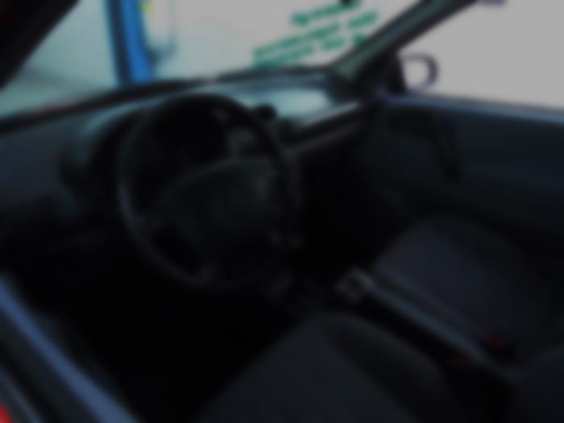
Всичко за нас.

Slide 3
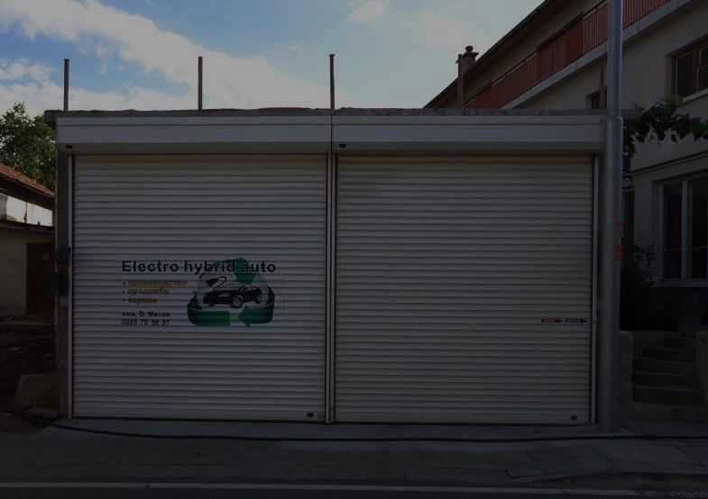
Ние сме дъщерна фирма на семейство занаятчий, още през 1990 година сме имали собствен частен сервиз, който е извършвал всякакви ремонтни услуги касаещи автомобилостроенето.

Slide 4
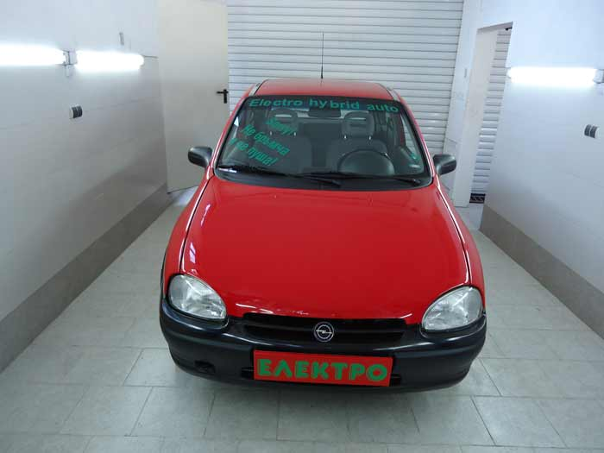
Богат опит относно подръжката и обслужването на автомобилите, освен това сме работили много усърдно в пройзводството на резервни части за някои марки автомобили.

Slide 5
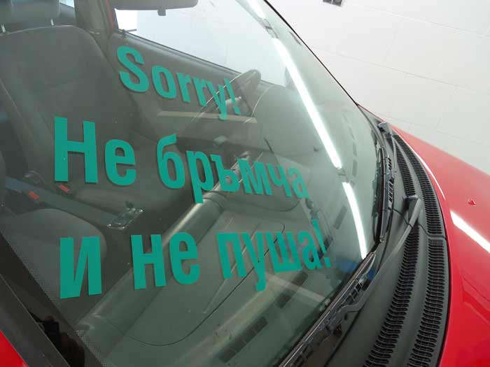
Работили сме с фирма "СОМАТ" - международни превози като сме произвеждали почти всички детайли, който са монтирани на тировете като ауспохови гърнета, шкафове за инструменти и храна, калници, врати и други такива от ламарина.

Slide 6
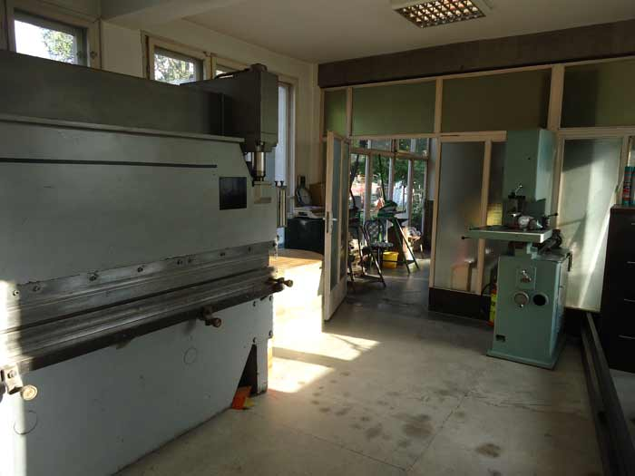
Също така сме произвеждали и сме предлагали в търговската мрежа почти всички детайли за руската автомобилна марка "Лада" като калници, врати, под, страници и др.

Slide 7
В момента Фирмата "Електро Хибрид Ауто Еоод" се занимава изцяло с преустройството на серийни автомобили независимо каква марка са, в тип електро-хибрид. Това преустройство се базира на наше патентовано изобретение и полезен модел, което е тествано и изпитано със симулатор. Фирмата е произвела и няколко прототипа (с предно и задно задвижване) на серийни автомобили, които са тествани в продължение на месеци по софийските булеварди.

Slide 8
Преустройство на автомобили с предно предаване

Slide 9
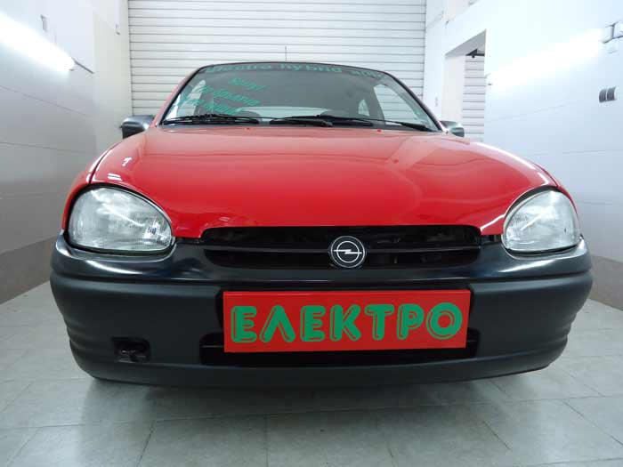
Преработеният от нас сериен автомобил никога не може да спре, защото разполага с две абсолютно отделни задвижващи системи.

Slide 10
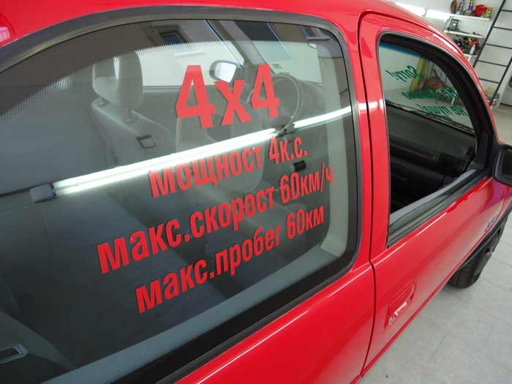
Цялата монтирана електрическа и механична система работи напълно самостоятелно и е независима от тази на автомобила на който се прилага, т.е. автомобила може да се движи както само с неговият агрегат така и само с монтираната наша...

Slide 11
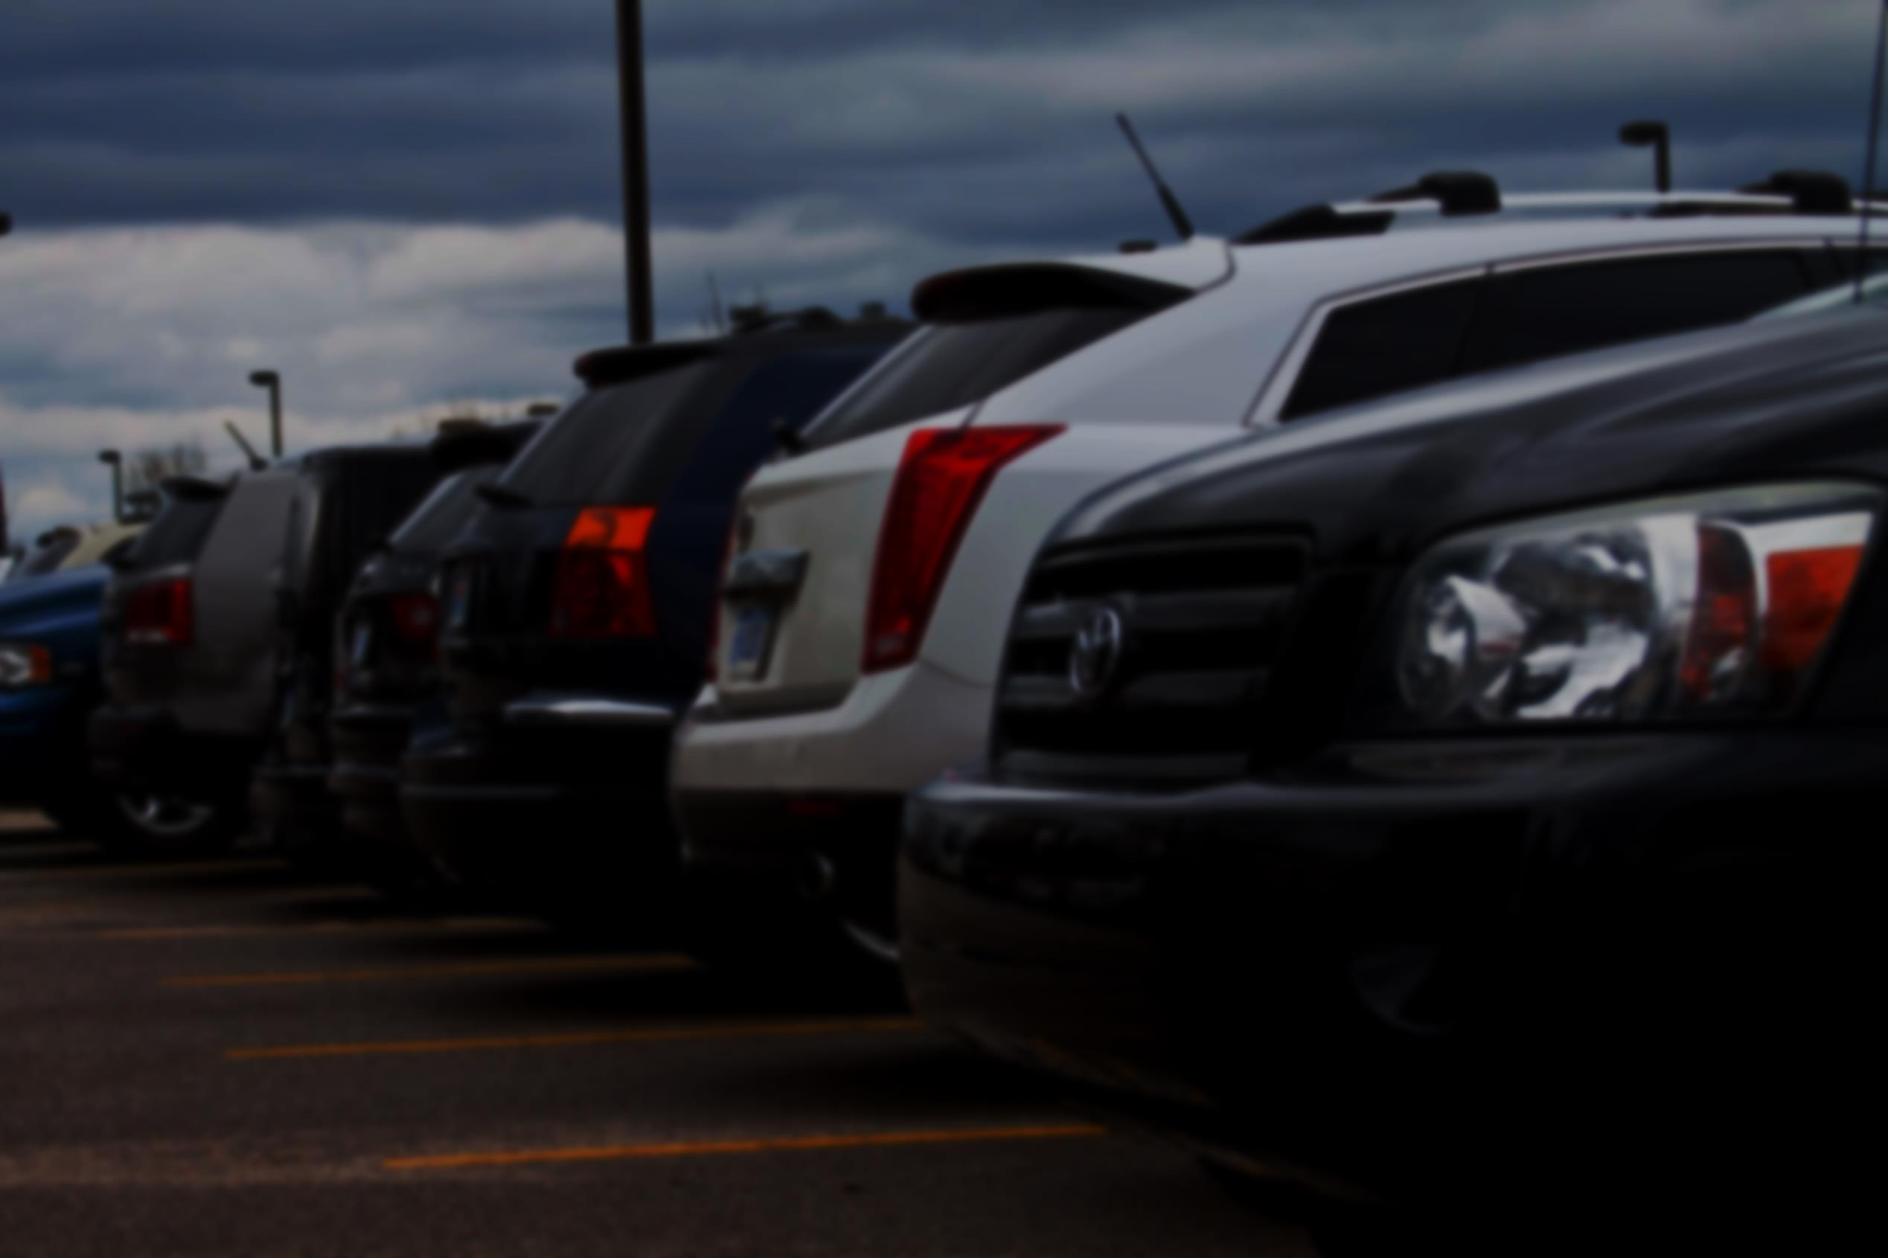
Система приложима на всеки автомобил.

Slide 12
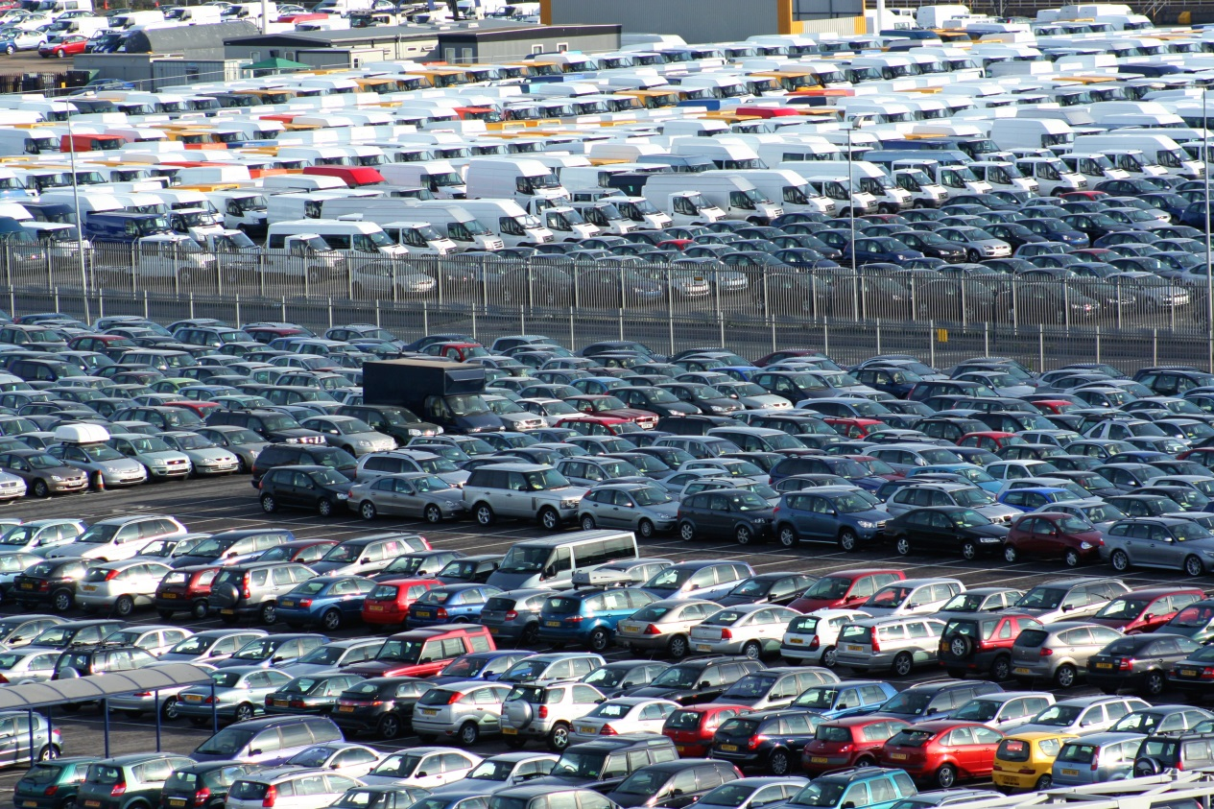
Нашата схема може да се приложи на всеки един серийно произведен автомобил независимо от типа на агрегата, задвижването или вида на купето.

Slide 13
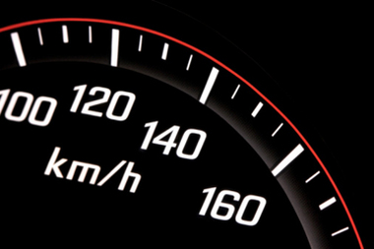
Задвижване в режим 4Х4. При този режим работят и 2-та моста на автомобила успоредно и синхронно. Това означава 2-пъти по малак разход на гориво и 2-пъти по бързо ускорение.

Slide 14
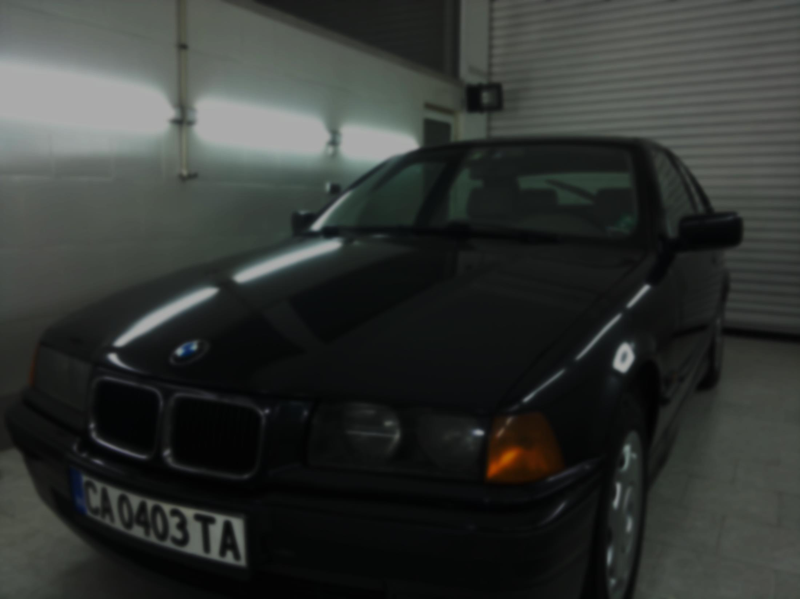
Преустройство на автомобили със задно предаване

Slide 15
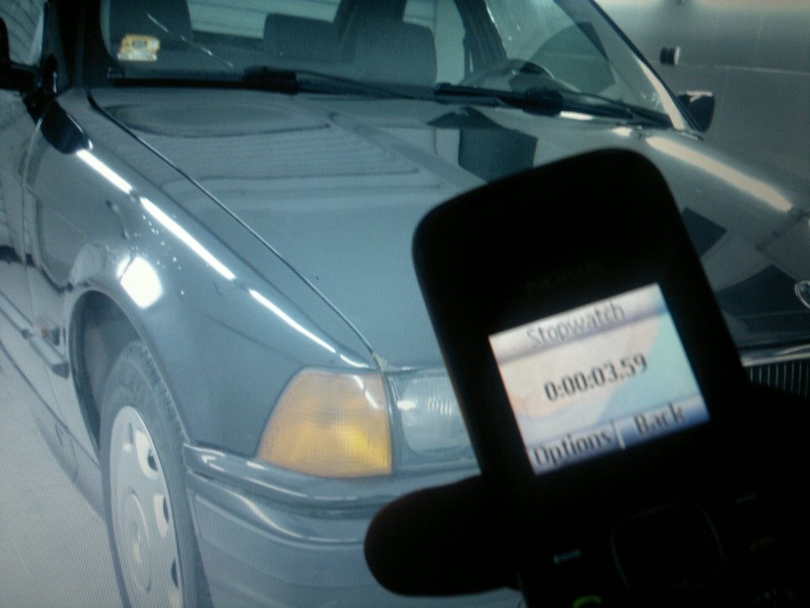
Три режима на работа: 1. Работи само бензиновият агрегат. 2. Работи само електродвигателят. 3. И двата агрегата работят едновременно, като синхронизацията се осъществява чрез автоматичната скоростна кутия. При този режим значително се подобрява динамиката на автомобила, като може да се достигне ускорение от 0-100км/ч за под 4сек.

Slide 16
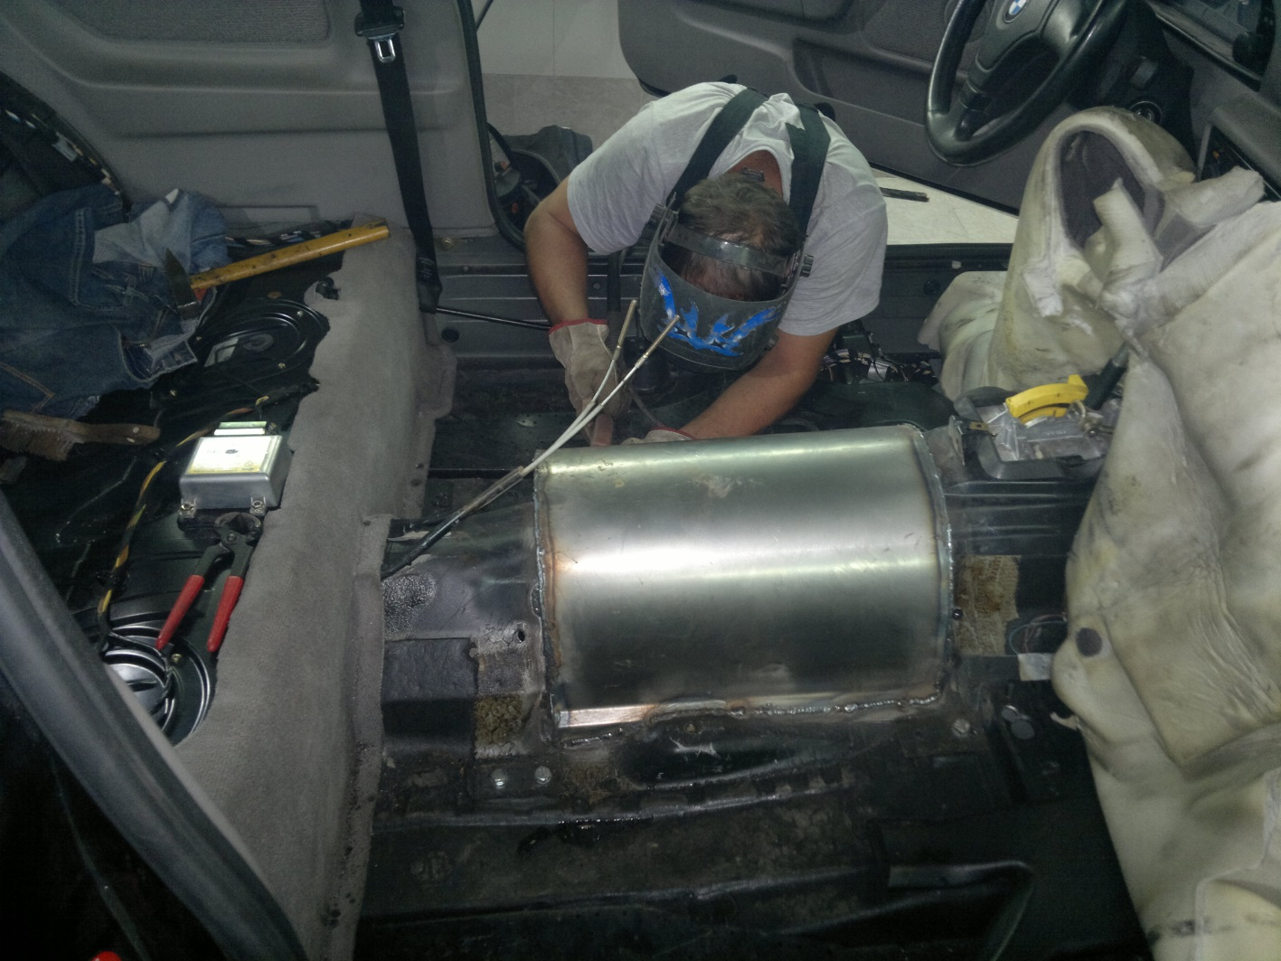
Електродвигателя се монтира в тунела на карданната предавка на автомобила.

Slide 17
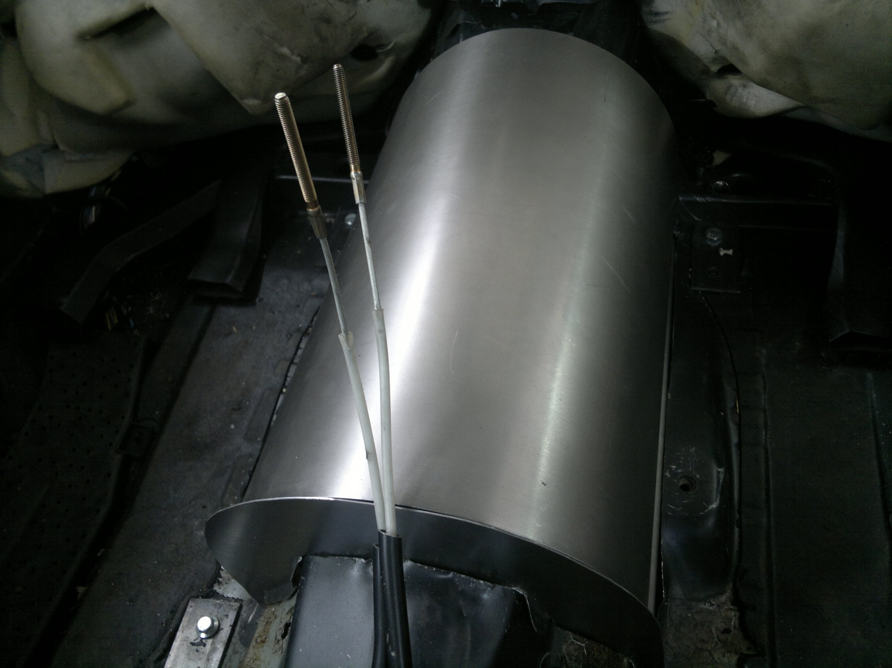

Slide 18
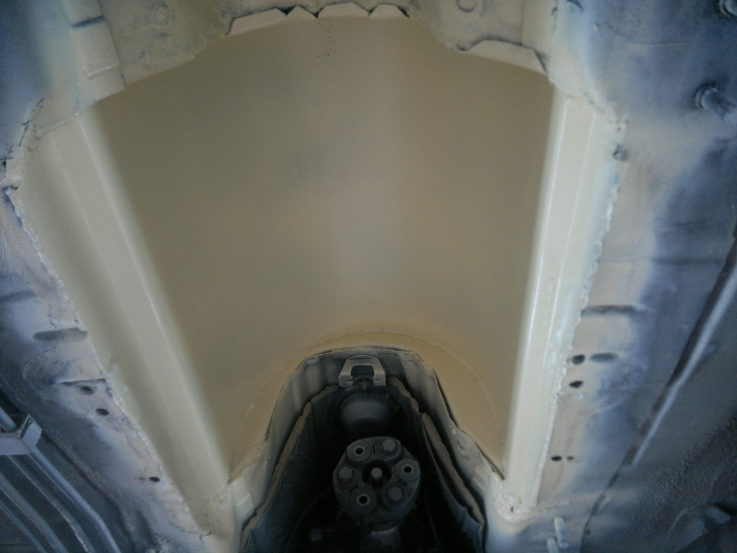

Slide 19
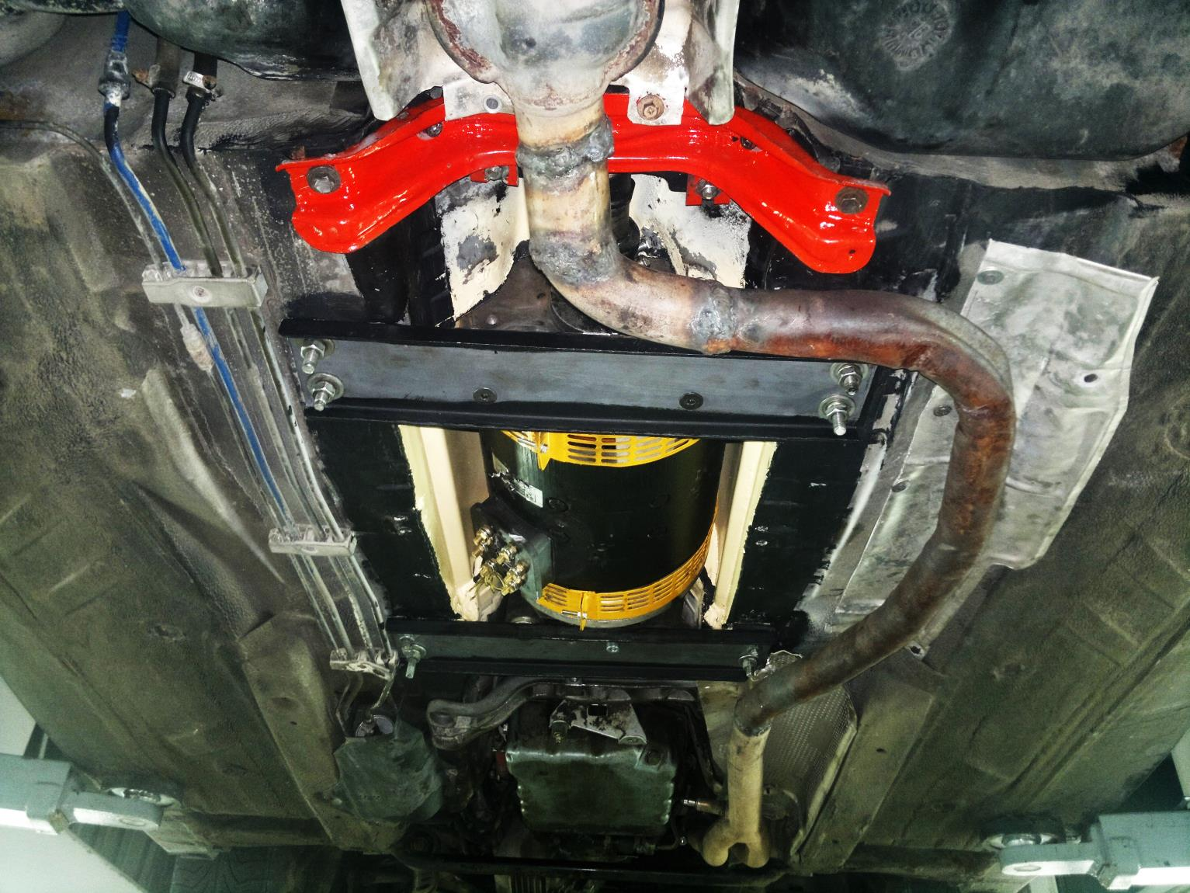
Поглед отдолу в завършен вид!

Slide 20
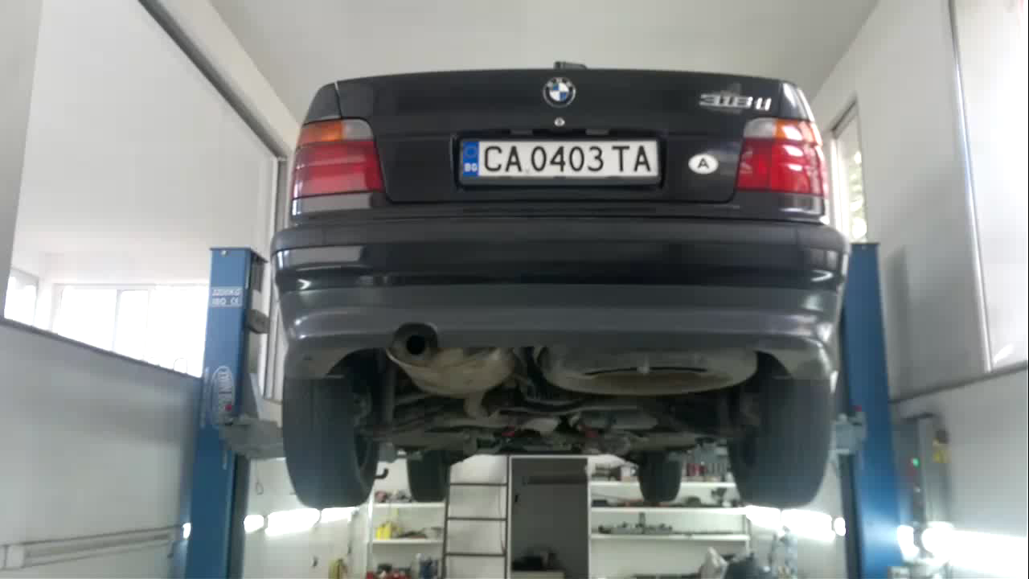

Slide 22
Мислите ли, че знаете всичко за двигателите?

Slide 23
Колко типа двигатели познавате?

Slide 24
…дизелов?
…реактивен?
…бензинов?
…електродвигател?
…парен?

Slide 25
…а друг тип
ДВИГАТЕЛ?

Slide 26
…перпетуум мобиле?
…икономичен?
…евтин?
…екологичен?
…иновативен?
…универсален?

Slide 27
… ние го направихме!

Slide 28
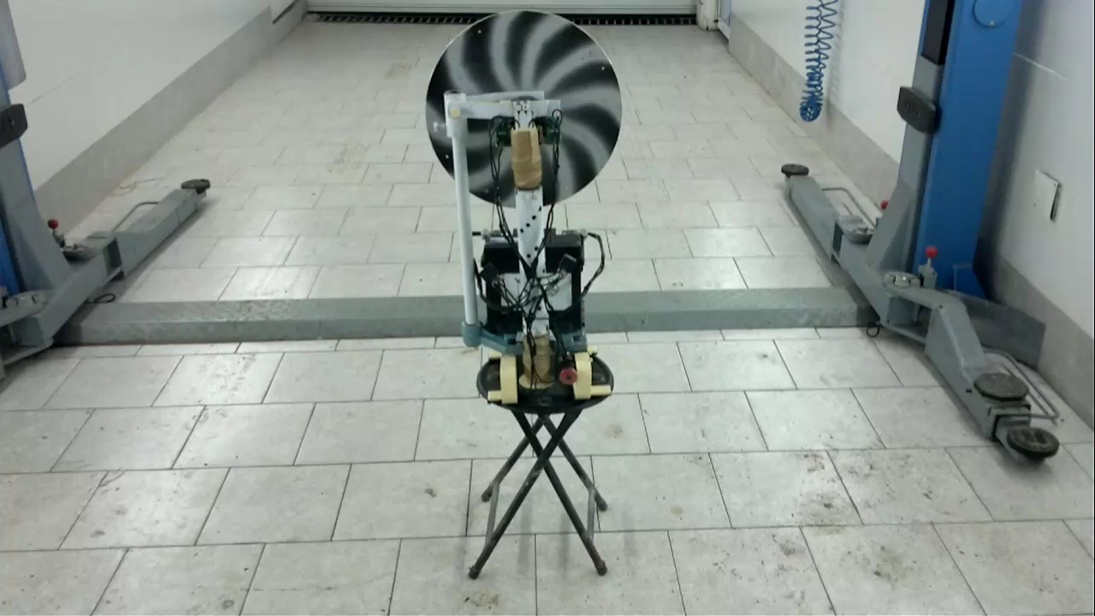

Slide 29
за контакти:
„ЕЛЕКТРОХИБРИДАУТО“ ЕООД
Тел.: +359 895 70 56 57
E-mail: bgmat@abv.bg
www.electrohybridauto.com

